Slide 1
Гра “світ казок”

Slide 2
Конкурс
“Впізнай казку”
З якої казки ці герої?

Slide 3
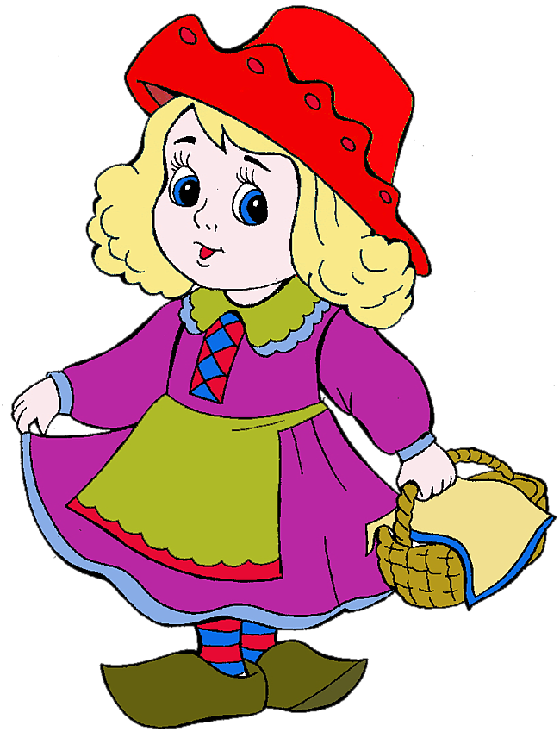
Червона шапка

Slide 4
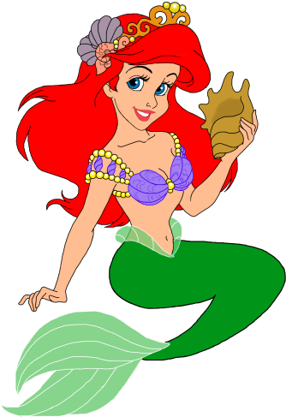
Русалонька

Slide 5
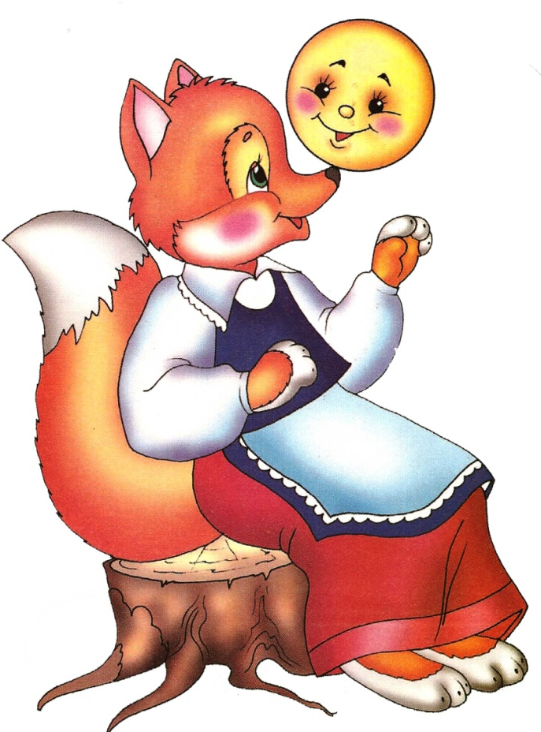
Колобок

Slide 6
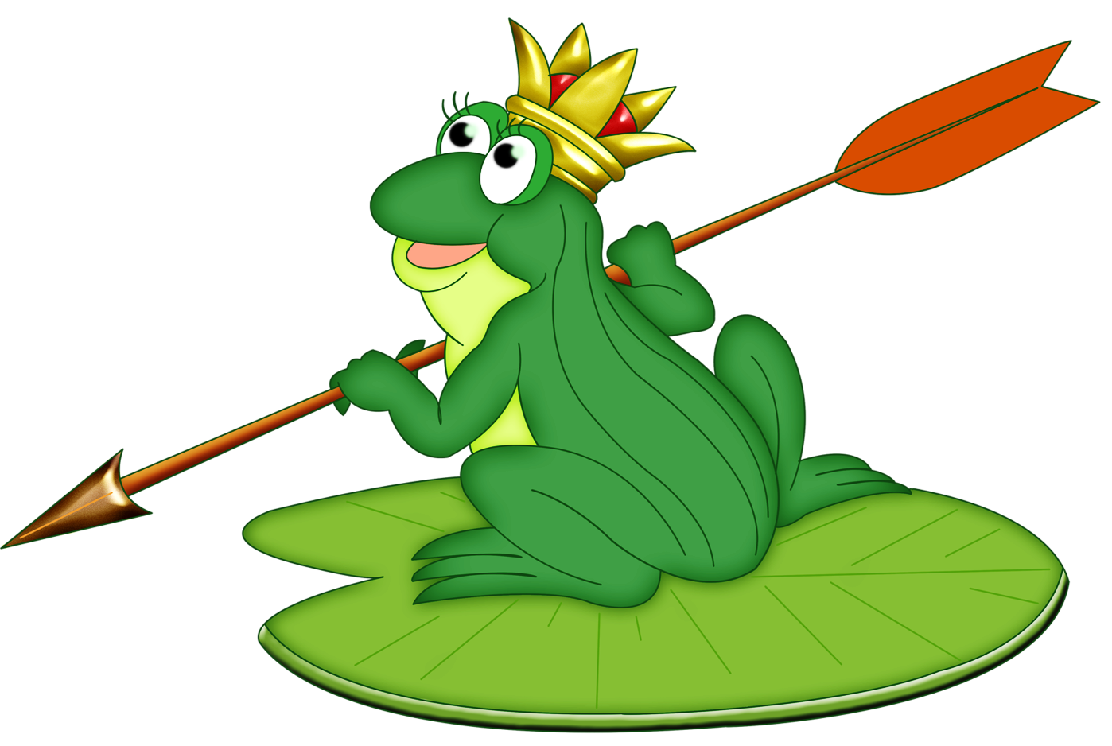
Царівна жаба

Slide 7

Лікар Айболить

Slide 8
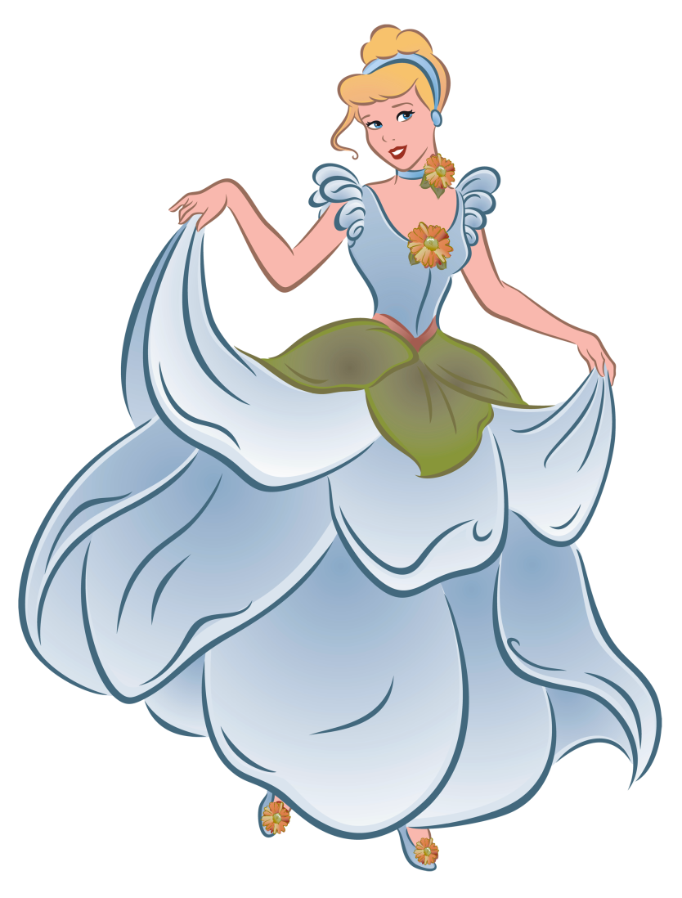
Попелюшка

Slide 9
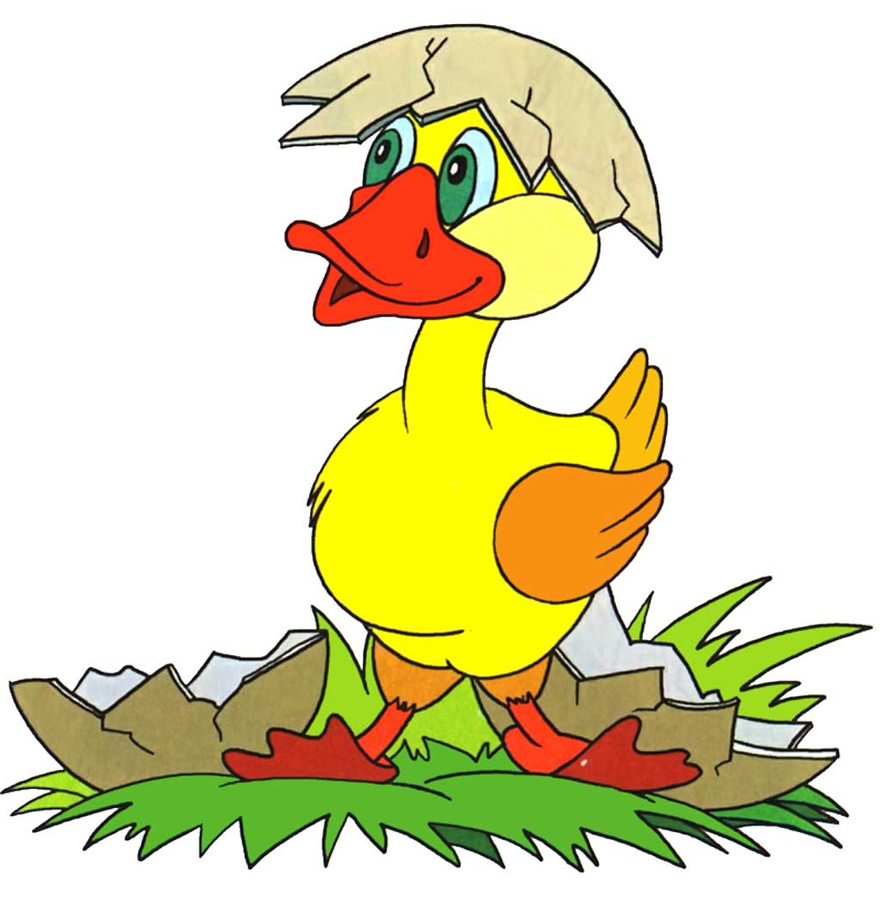
Гидке каченя

Slide 10
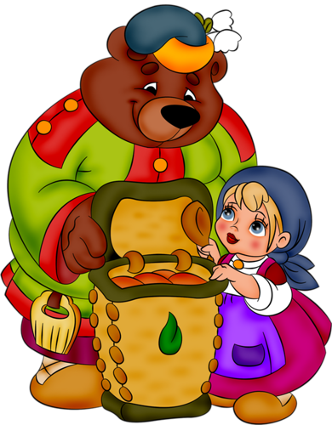
Маша і ведмідь

Slide 11
Конкурс
“математика в казках”

Slide 12
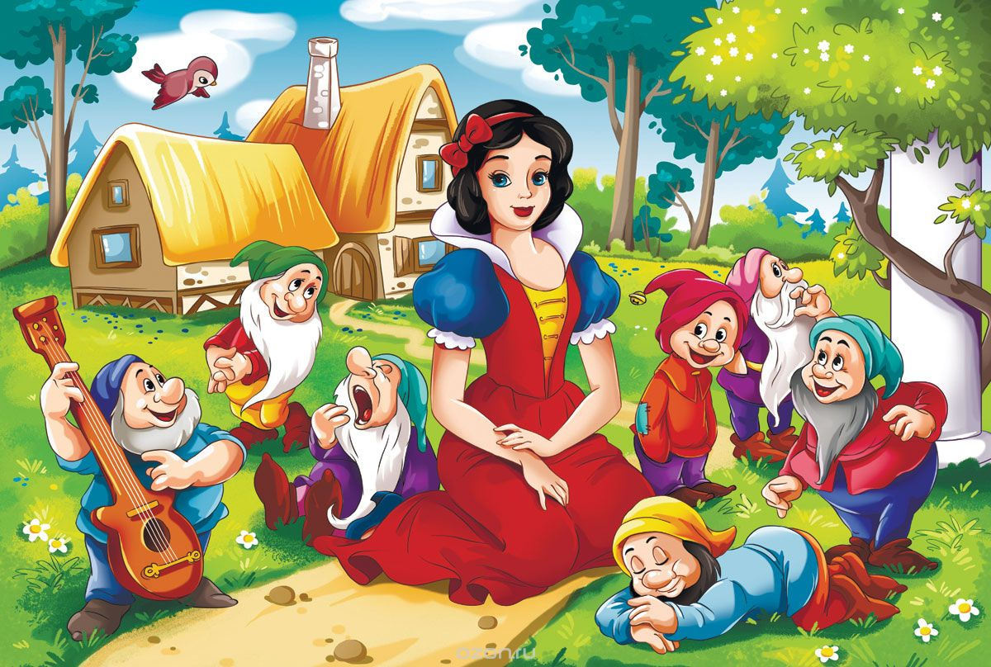
Скільки друзів було у Білосніжки?
7

Slide 13
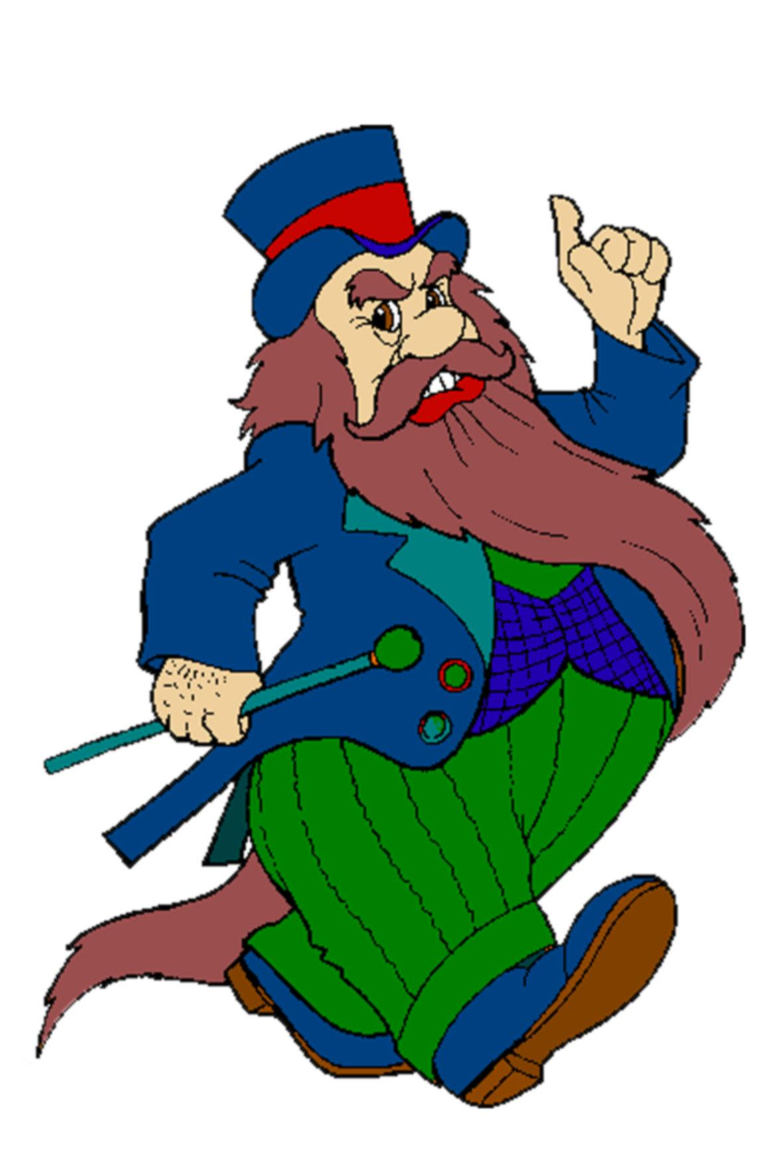
Скільки золотих монет дав Карабас Барабас Буратіно?
5

Slide 14

Скільки героїв Дюймовочці пропонували вийти заміж?
4

Slide 15
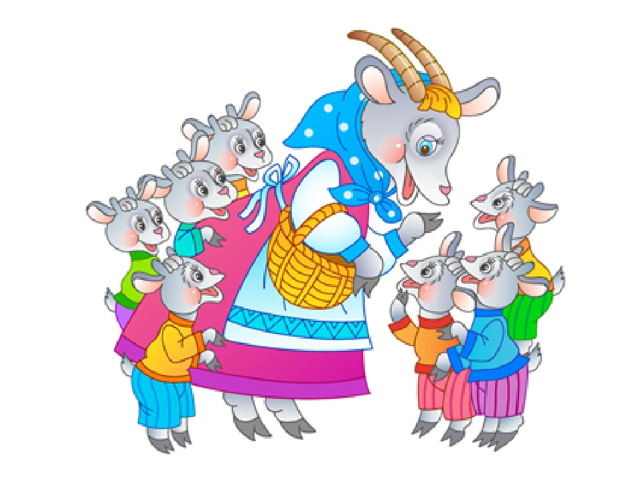
Скільки козенят вкрав вовк?
6

Slide 16
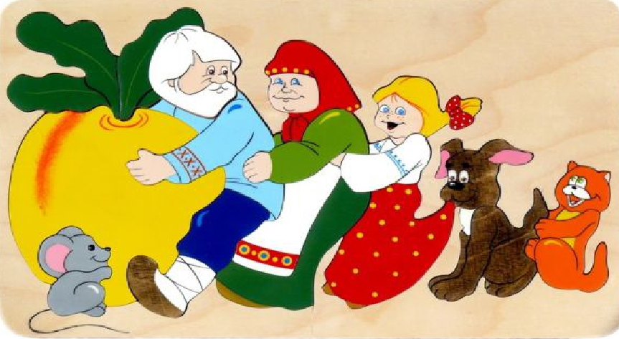
Скільки казкових героїв тягнуло ріпку?
6

Slide 17
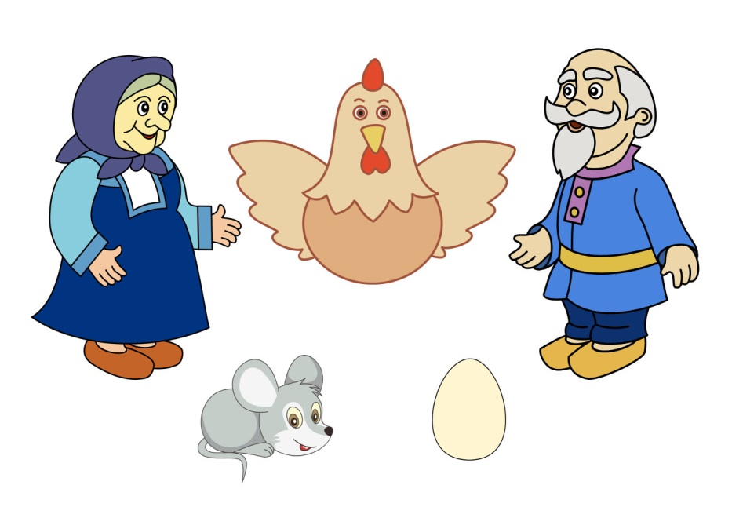
Скільки золотих яєць знесла курка?
1

Slide 18
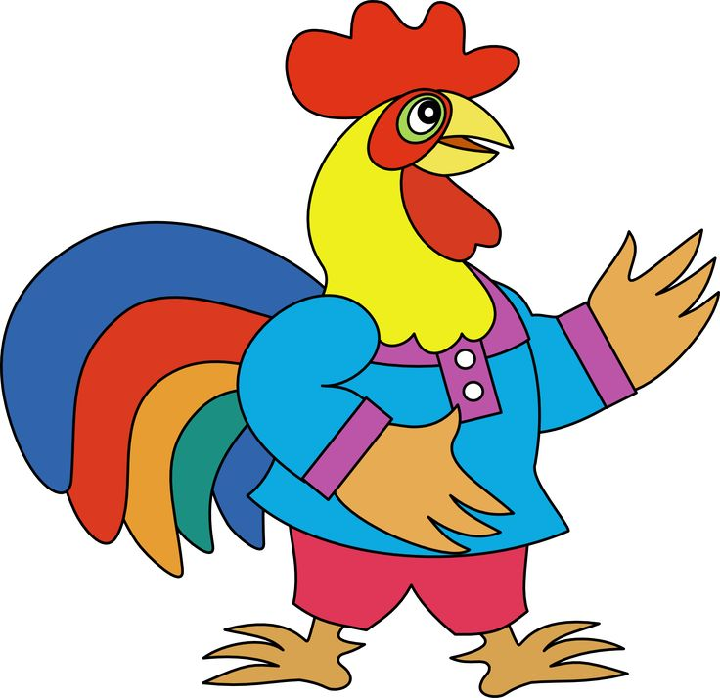
Скільки мишей жили з півником?
2

Slide 19
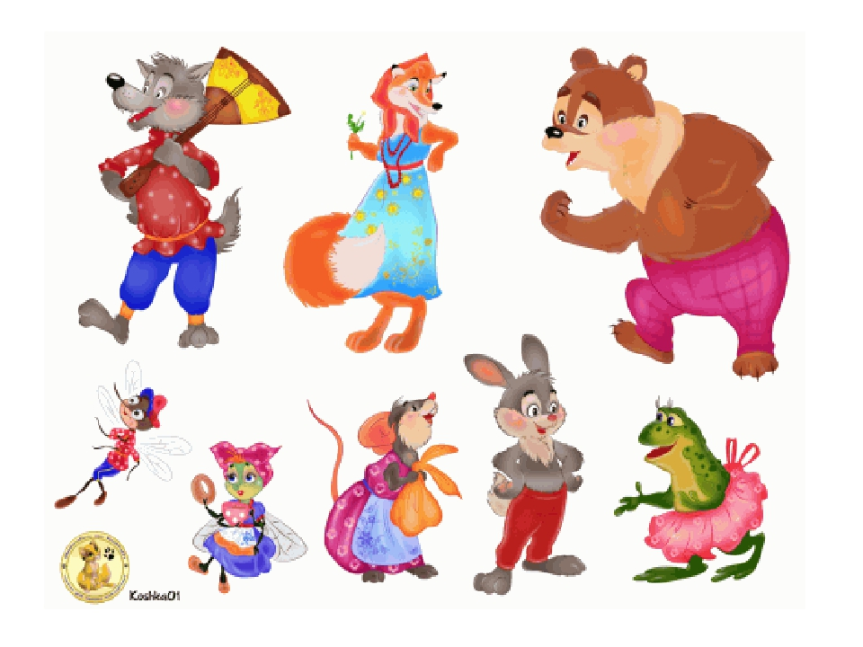
Скільки звірів жило в рукавичці?
7

Slide 20
Молодці!!!!

